Slide 1
Тема урока «Сергей Есенин: поэзия и судьба»

Slide 2
Цели урока:
образовательные:
-рассказать о судьбе С. Есенина, о зарождении и формировании его творческого таланта;
-показать народность творчества поэта
развивающие:
-развитие интереса к личности и творчеству С. Есенина;
-развитие навыков творческого восприятия и выразительного чтения произведений поэта;
-развитие образного мышления, творческих способностей и познавательной активности школьников
воспитательные:
-воспитание почтения и уважения к матери, любви к Родине;
-воспитание чувства восхищения родной природой;
-воспитание духовно-нравственной культуры учащихся

Slide 3
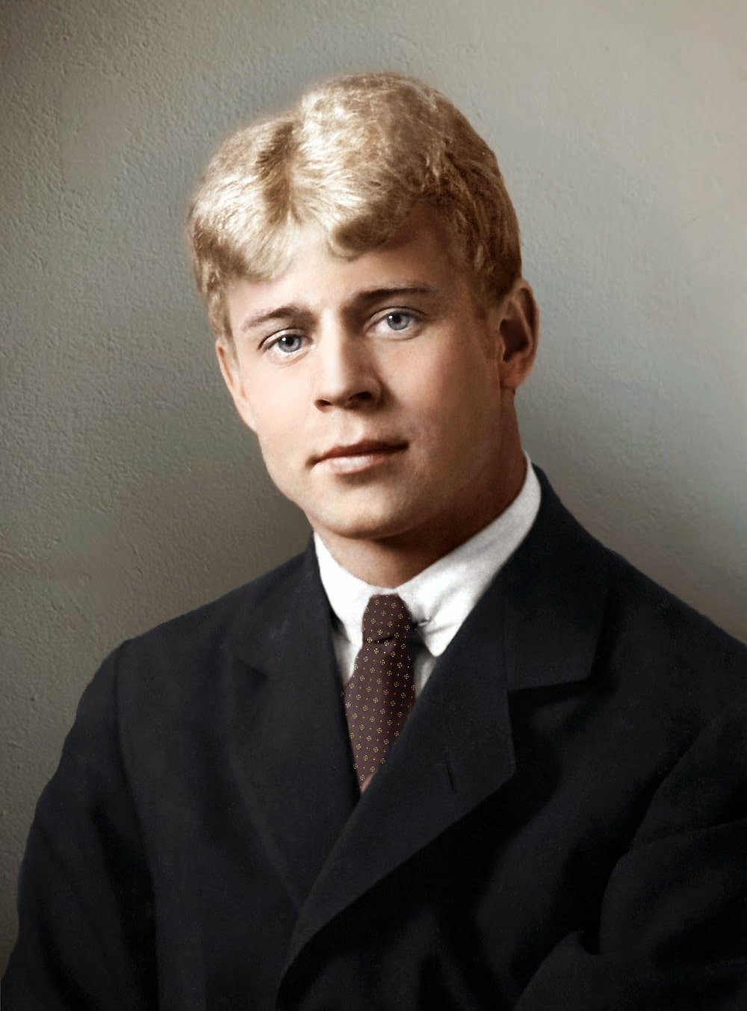
«Я сердцем никогда не лгу»
«На земле, мне близкой и любимой,// Эту жизнь за всё благодарю»
«С того и мучаюсь, что не пойму,// Куда несёт нас рок событий…»

Slide 4
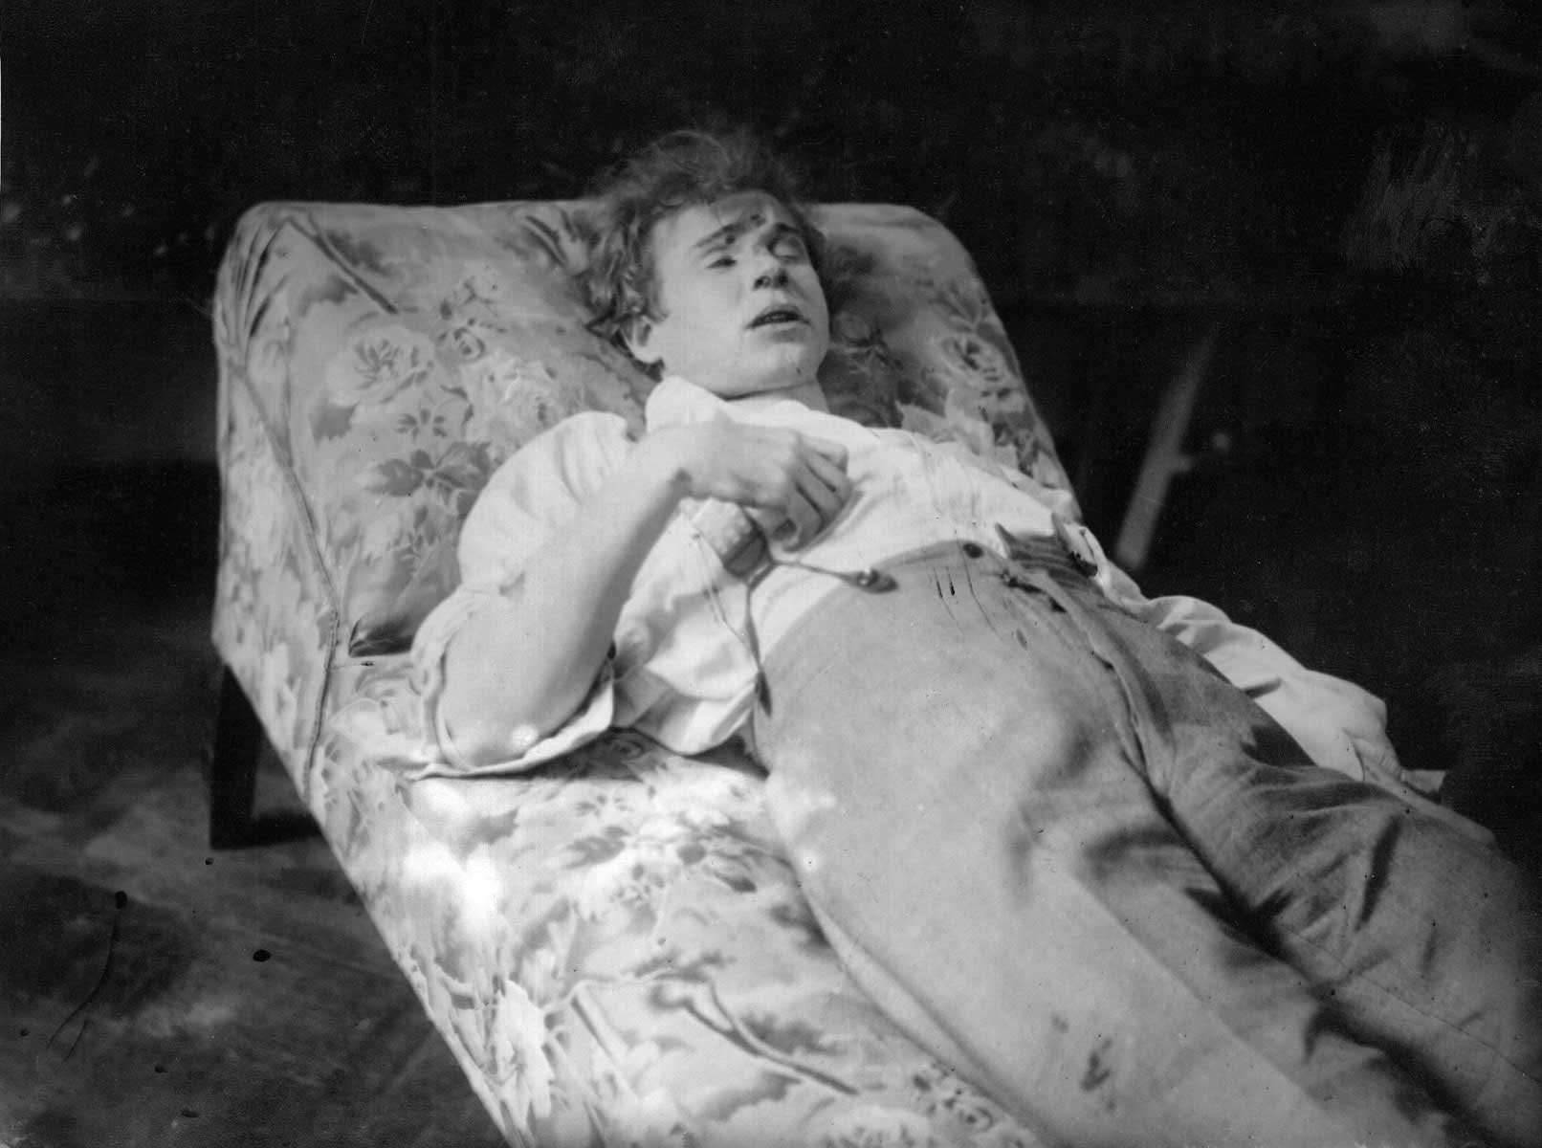
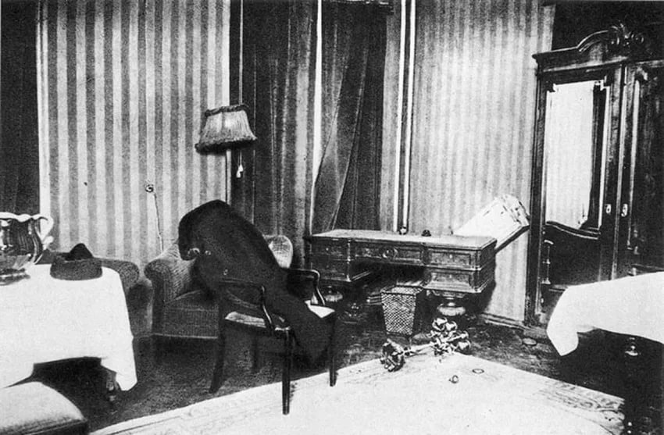
До свиданья, друг мой, без руки, без слова,
Не грусти и не печаль бровей,-
В этой жизни умирать не ново,
Но и жить, конечно, не новей.
СМЕРТЬ ЕСЕНИНА В ГОСТИНИЦЕ “АНГЛЕТЕР”

Slide 5
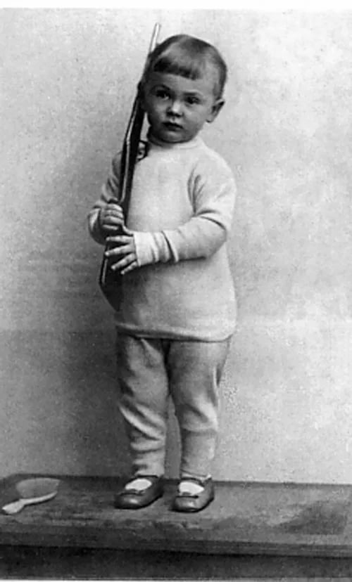
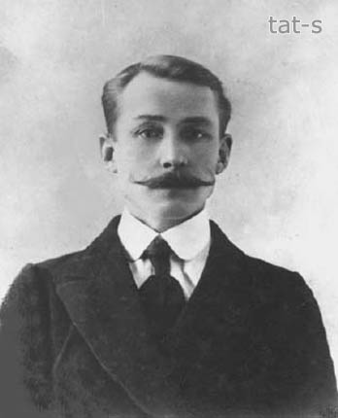
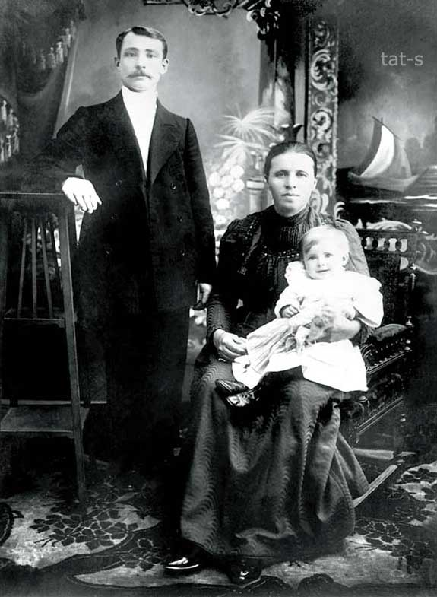
Сергей Есенин в детстве
Александр Никитич Есенин

Slide 6
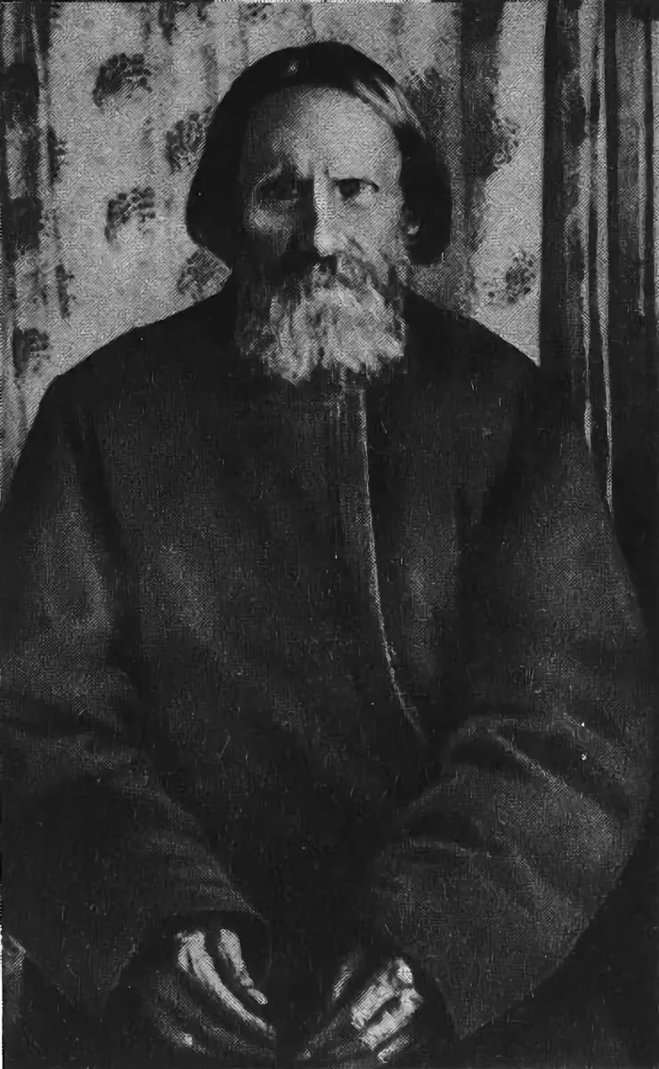
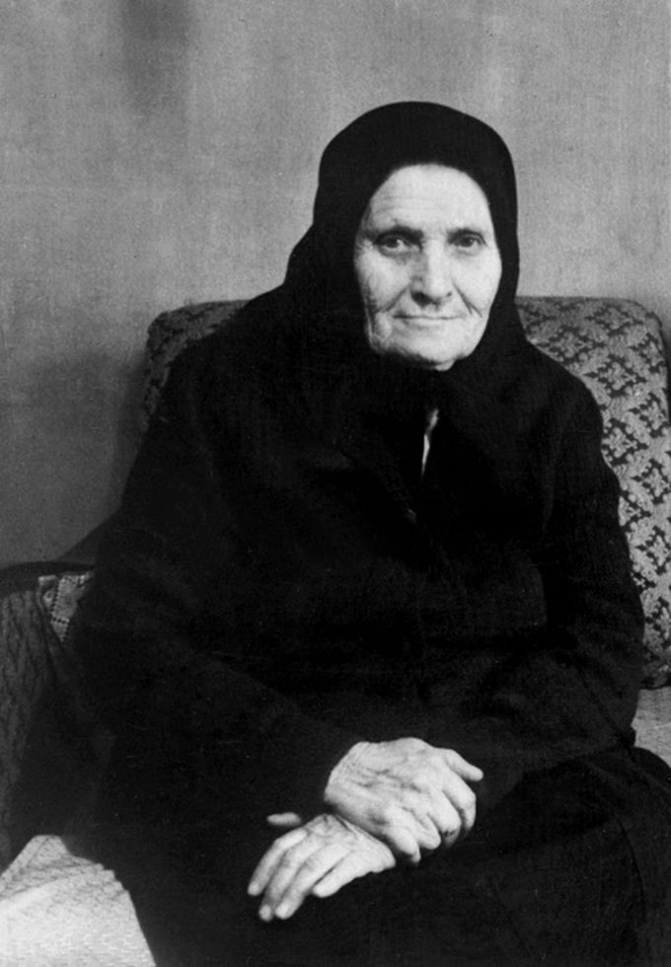
Федор Андреевич Титов
Наталья Евтеевна Титова

Slide 7
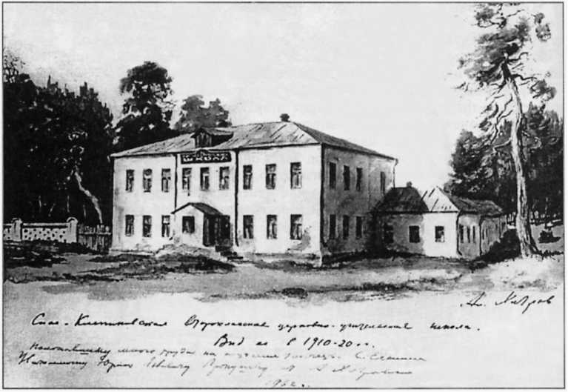
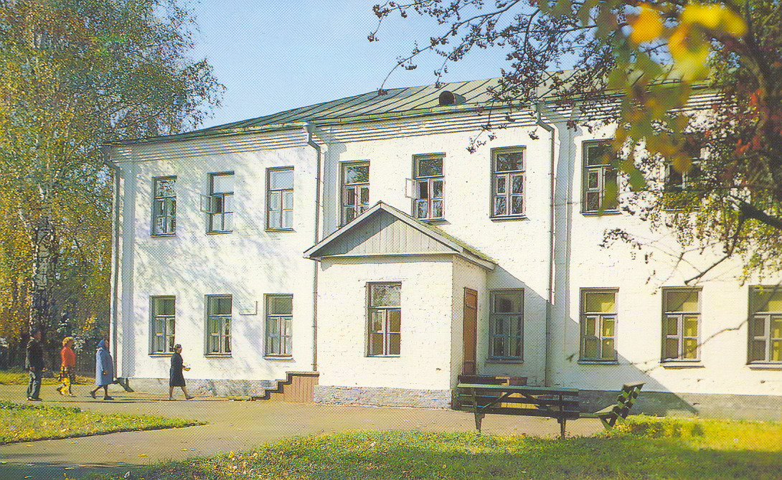
Спас-Клепиковская школа

Slide 8
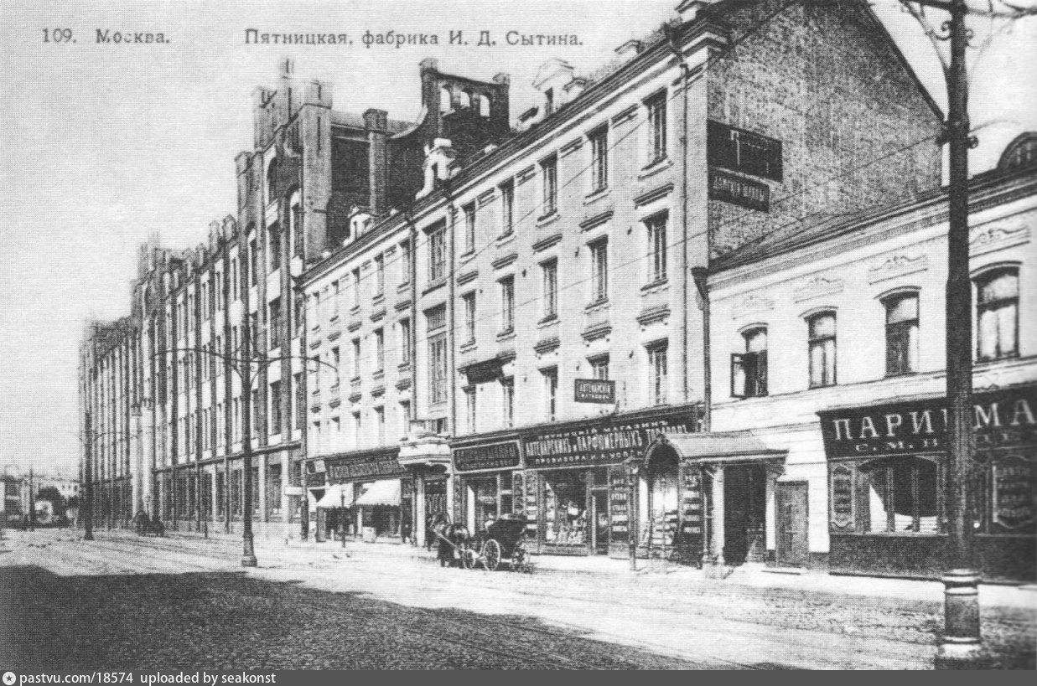
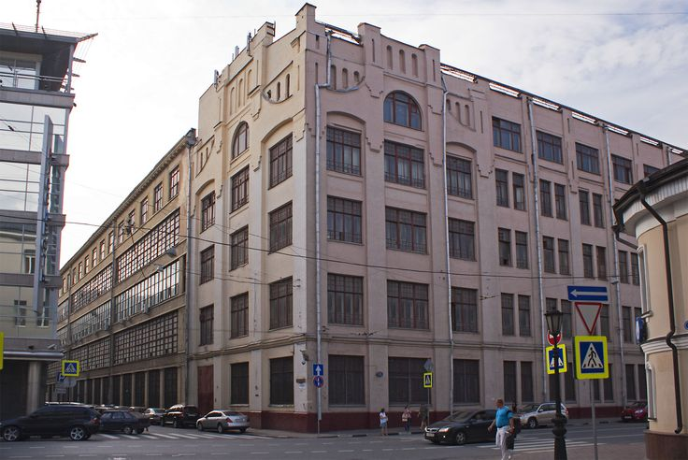
Типография «Товарищество И.Д.Сытина»

Slide 9
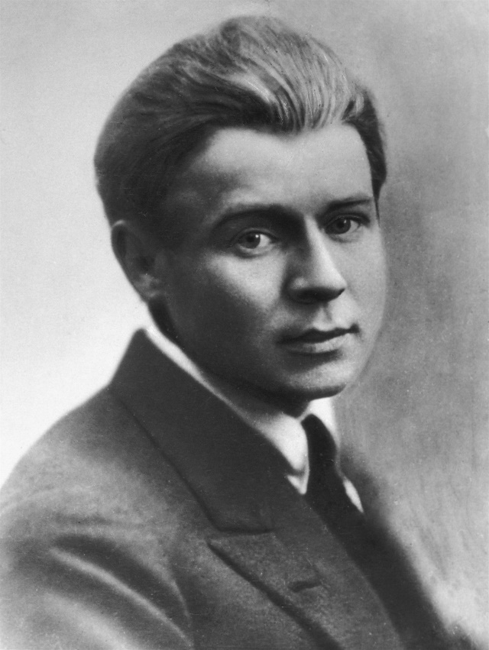
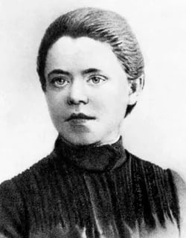
«Я нашел в ней ценительницу, понимающую слушательницу моих стихов».
«На нем был коричневый костюм, высокий накрахмаленный воротник и зеленый галстук. С золотыми кудрями он был кукольно красив…»
«Вместе мы ходили в университет Шанявского, говорили о литературе, по вечерам пешком через всю Москву я провожал ее домой».
«Я приютила бездомного поэта, жившего, где придется, стала его гражданской женой. В 1914 году родила сына Юрия. Поэтическая муза увела Сергея в Петроград (за счастьем и признанием). Между тем, я была для него едва ли не единственным человеком, которому он безгранично доверял».
«Память о ней была свята. Именно к ней я приходил жечь рукописи, к ней пришел в роковой день отъезда в Ленинград. В декабре 1925 года зашел попрощаться, сказал: “Береги сына”».

Slide 10
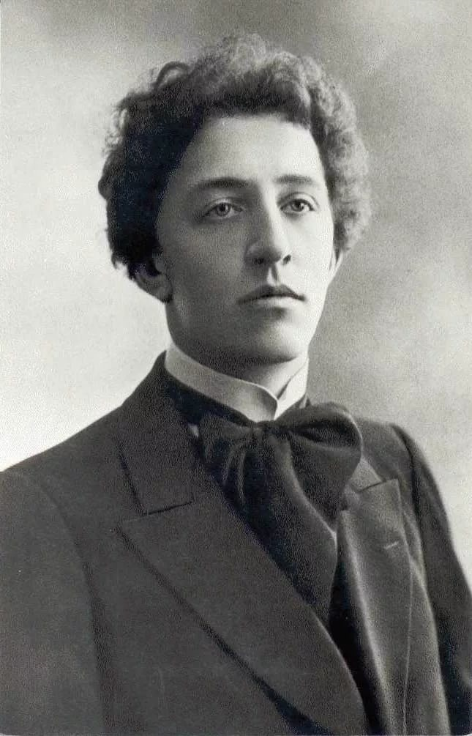
В 20 лет Сергей Есенин знакомится с Александром Блоком, который назвал его стихи чистыми, свежими, голосистыми.

Slide 11
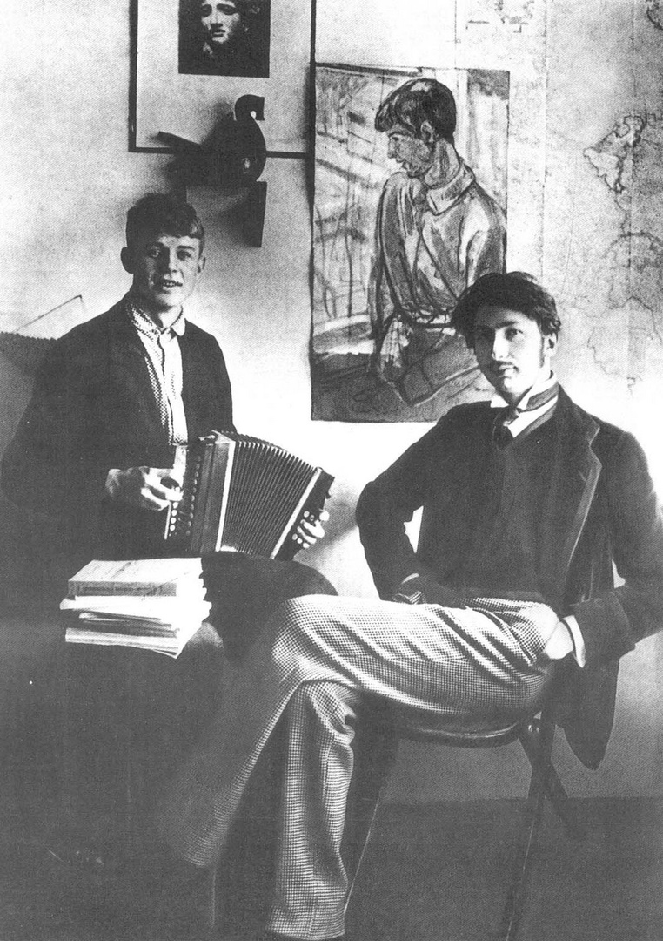
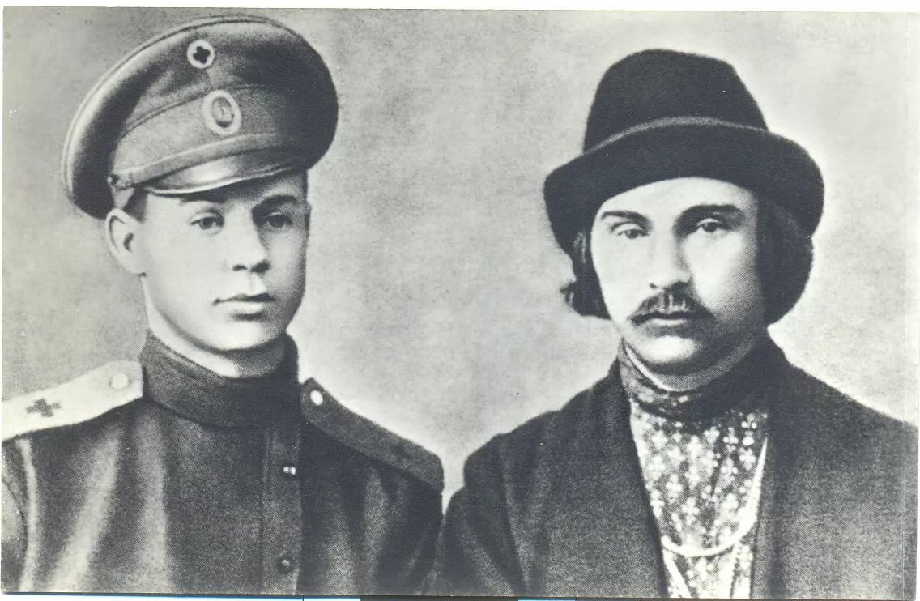
Сергей Городецкий и Есенин
Николай Алексеевич Клюев
и Есенин

Slide 12
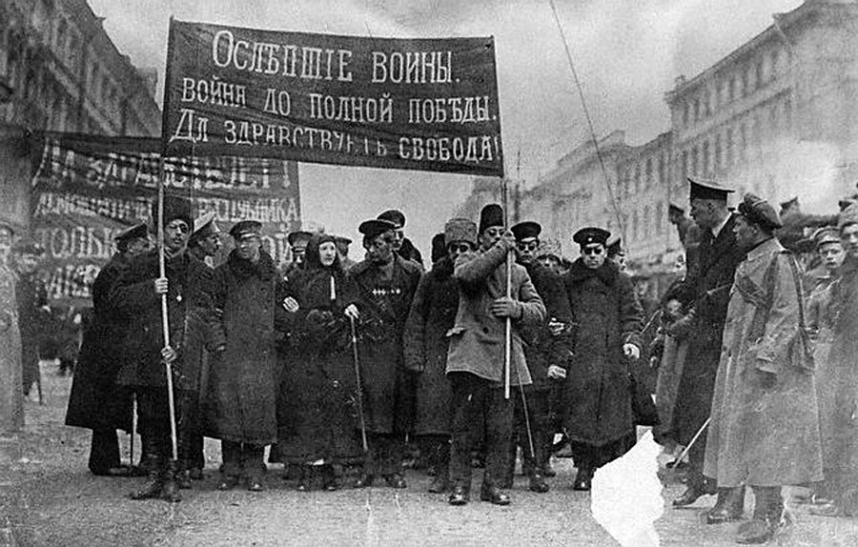
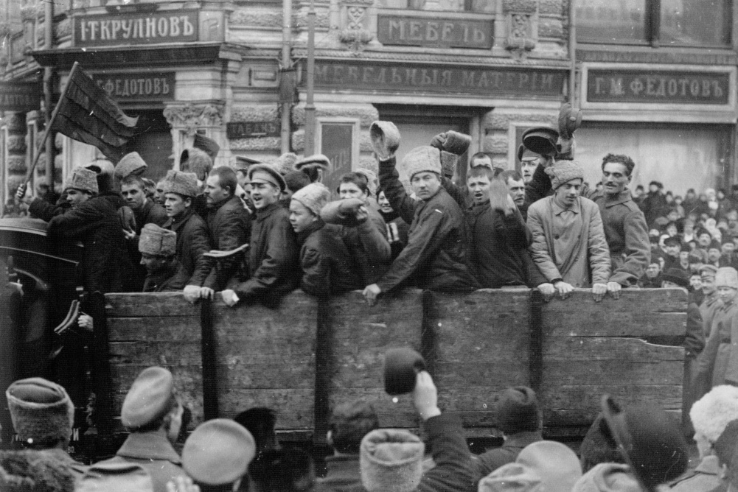
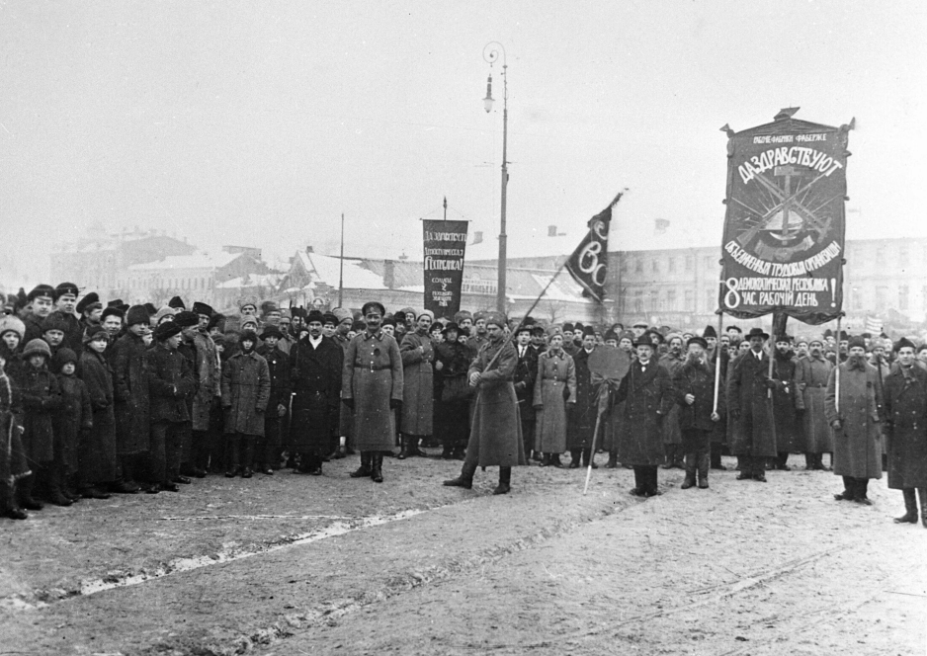
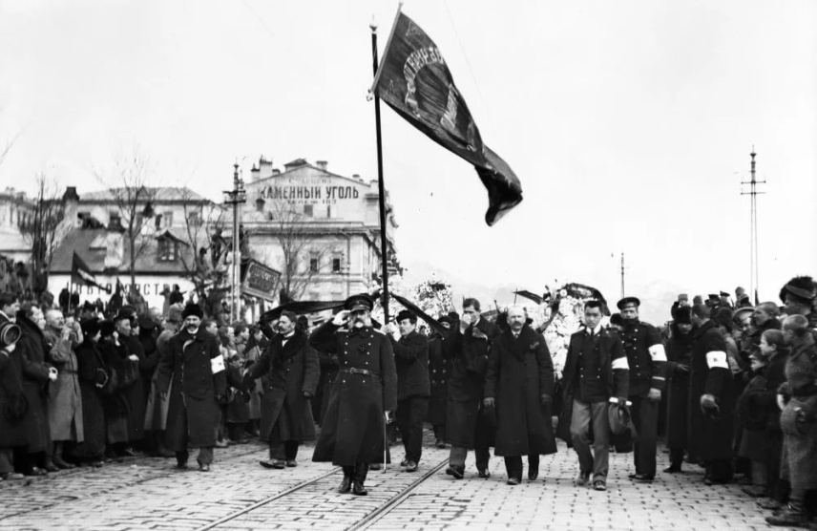
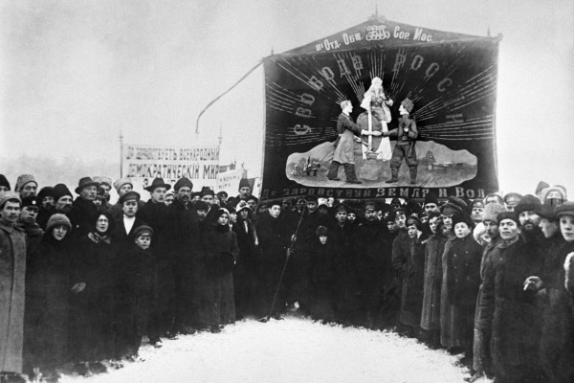
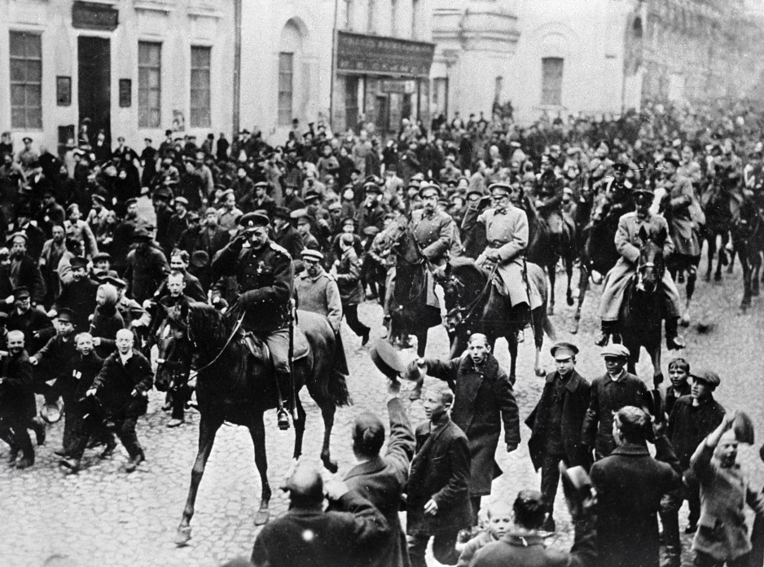
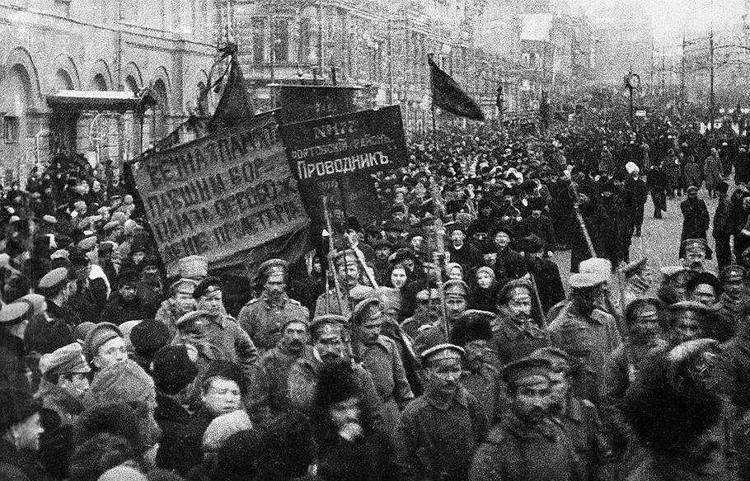
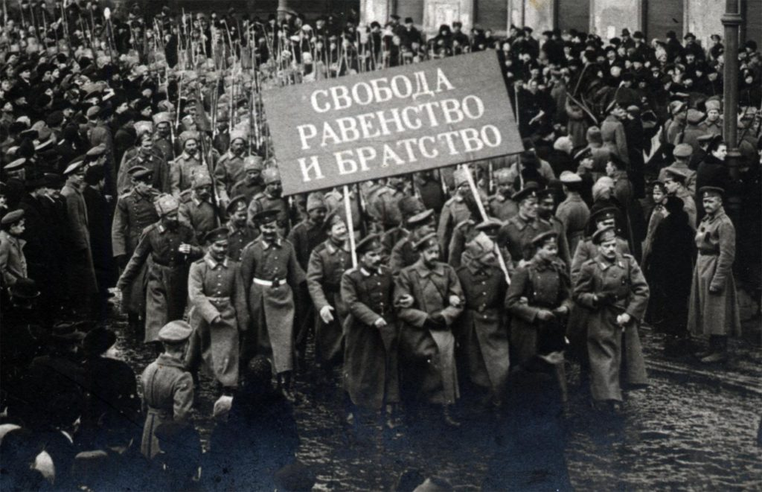

Slide 13
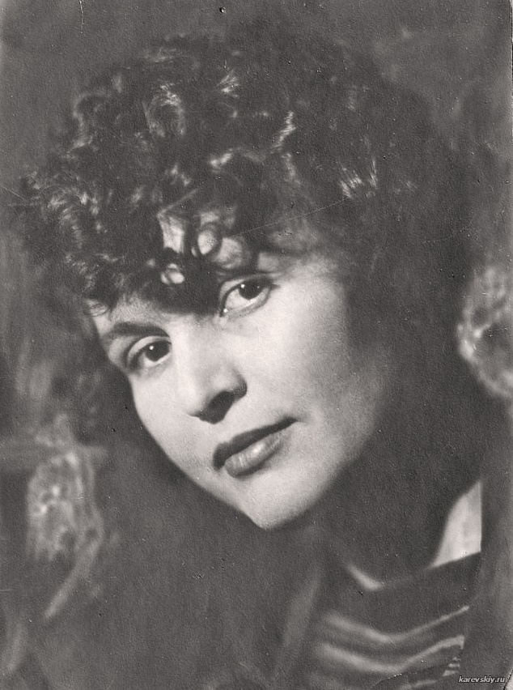
«Она была смешливой, живой, бойкой девушкой. Вместе с Зинаидой и поэтом Алексеем Ганиным я отправился в путешествие на Север, на Соловки и в Мурманск. Было Белое море, пароходишко, море чувств... Решено венчаться».
«Обвенчались мы на родине Алексея Ганина, под Вологдой. Я хотела иметь семью, мужа, детей. Сергей тоже был очарован и влюблен. В то мгновение мы и представить себе не могли, как сложится наша совместная жизнь, но счастливое время запомнилось навсегда».
«Мы развелись в 1921 году. В моих стихах нет прямого упоминания имени Зинаиды Николаевны, но я пишу ей стихотворение за стихотворением».

Slide 14
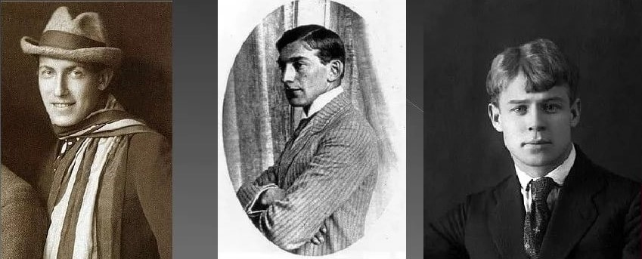
Имажинизм – литературное течение. Цель творчества состоит в создании образа. Основное выразительное средство имажинистов – метафора, часто метафорические цепи, сопоставляющие различные элементы двух образов – прямого и переносного.
Анатолий Мариенгоф
Вадим Шершеневич
Сергей Есенин

Slide 15
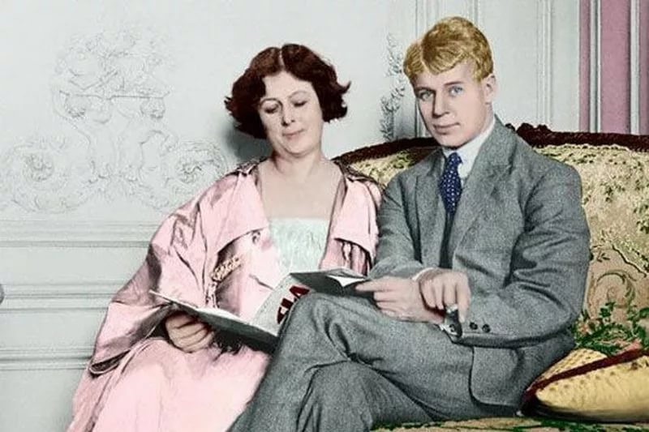
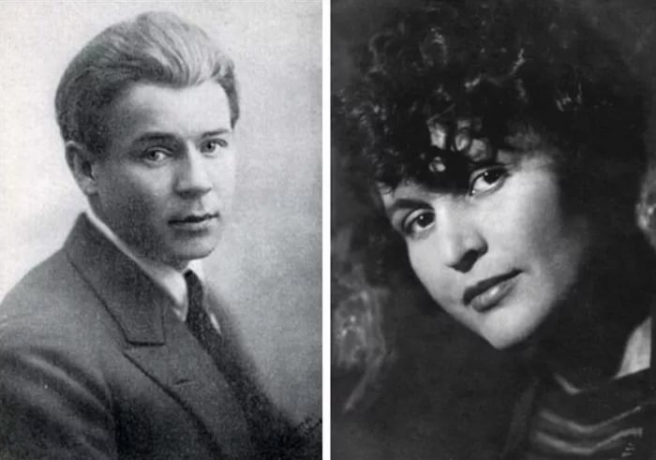
В 1921 году брак Зинаиды Райх и Сергея Есенина был расторгнут.
С Айседорой Дункан Есенин познакомился в Москве зимой 1921 года в студии художника Георгия Якулова.

Slide 16
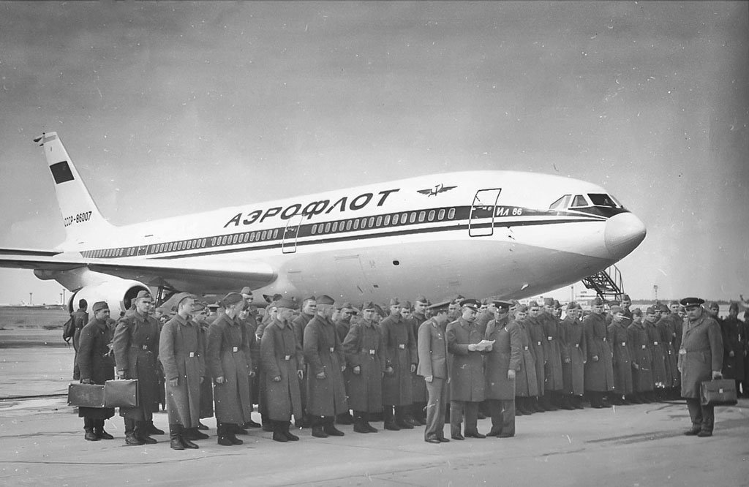
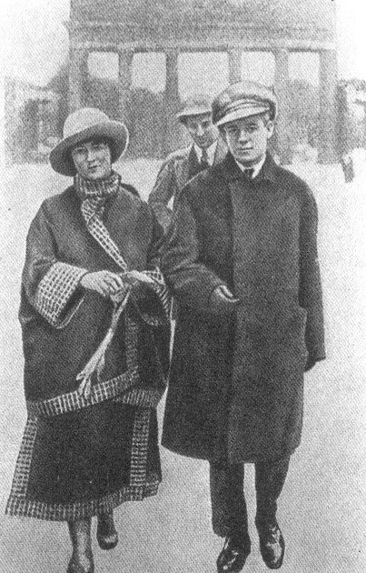
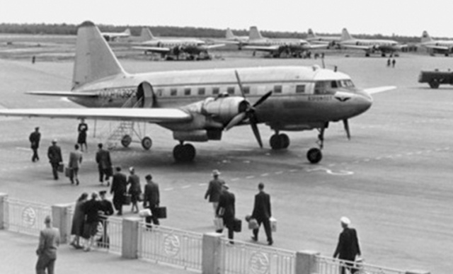
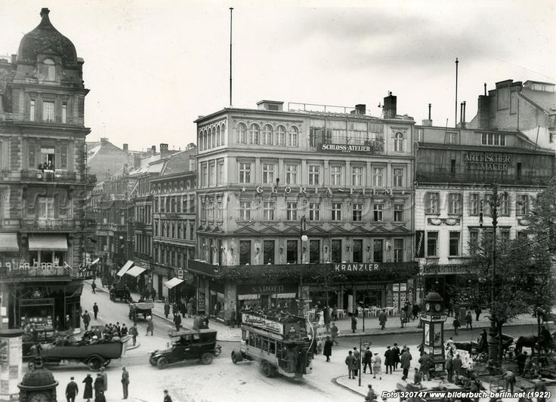

Slide 17
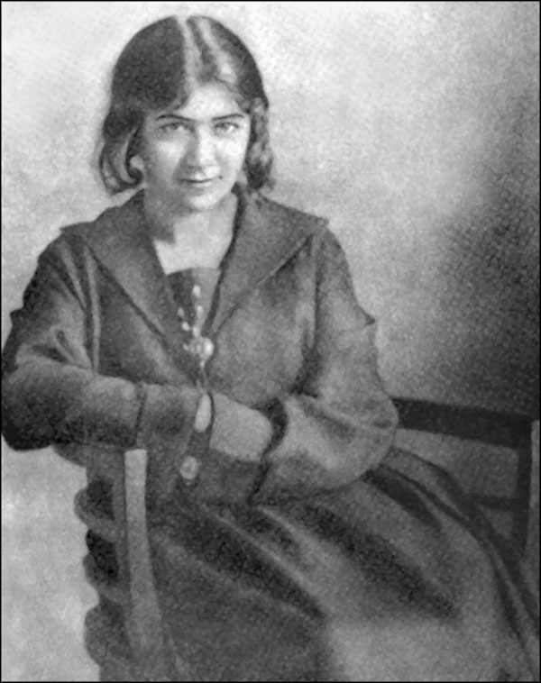
“Эта девушка, умная и глубокая, любила Есенина преданно и беззаветно”
Почти через год после смерти поэта Галина Бениславская покончила жизнь самоубийством на могиле С. Есенина. Похоронена она рядом с ним. Люди смертны, бессмертна любовь.
Галина Бениславская

Slide 18
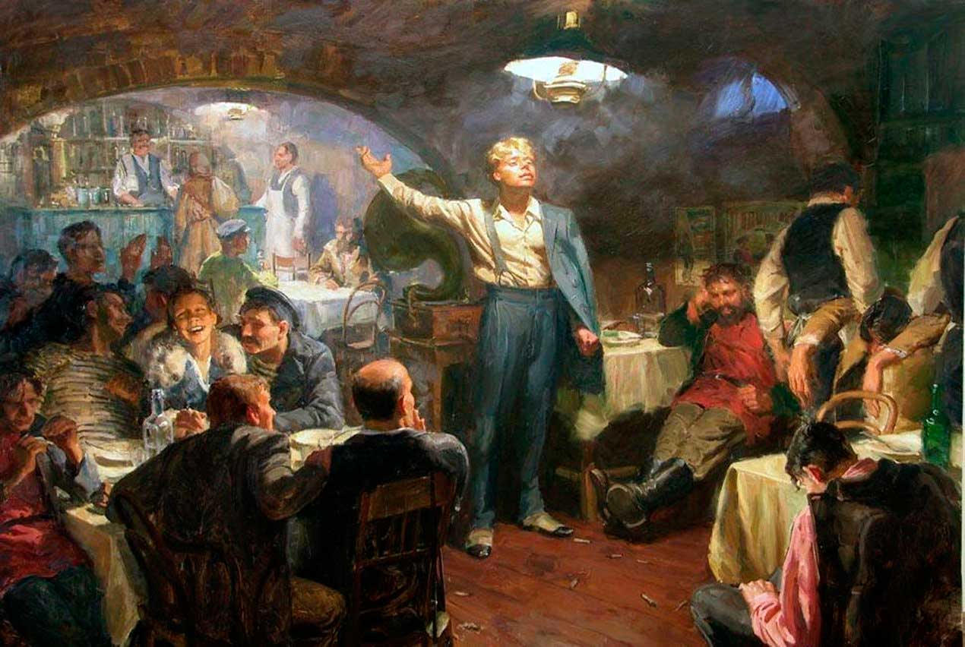
В 1924 году Есенин пишет один из самых страшных и жестоких по отношению к себе циклов – цикл «Москва Кабацкая». Грубые и жестокие слова, кабацкий жаргон срифмовал Есенин и показал себя и своё окружение.

Slide 19
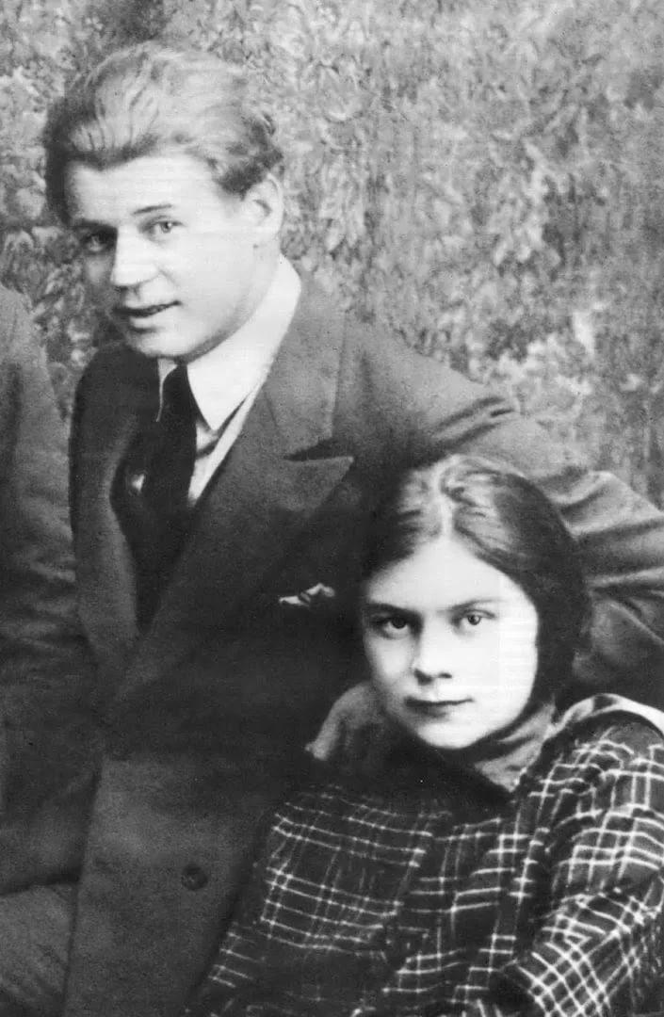
Вскоре в жизнь Есенина вошла внучка Л.Н. Толстого - Софья Толстая. Есенин и Толстая зарегистрировали свой брак, и поэт переехал в квартиру Толстой. Семейная жизнь не пошла с самого начала. Жить в квартире в Померанцевом переулке ему было сложно. Это была не обычная квартира, а литературный музей, откуда живых людей вытеснял дух Льва Николаевича Толстого.
Софья Толстая и Сергей Есенин

Slide 20
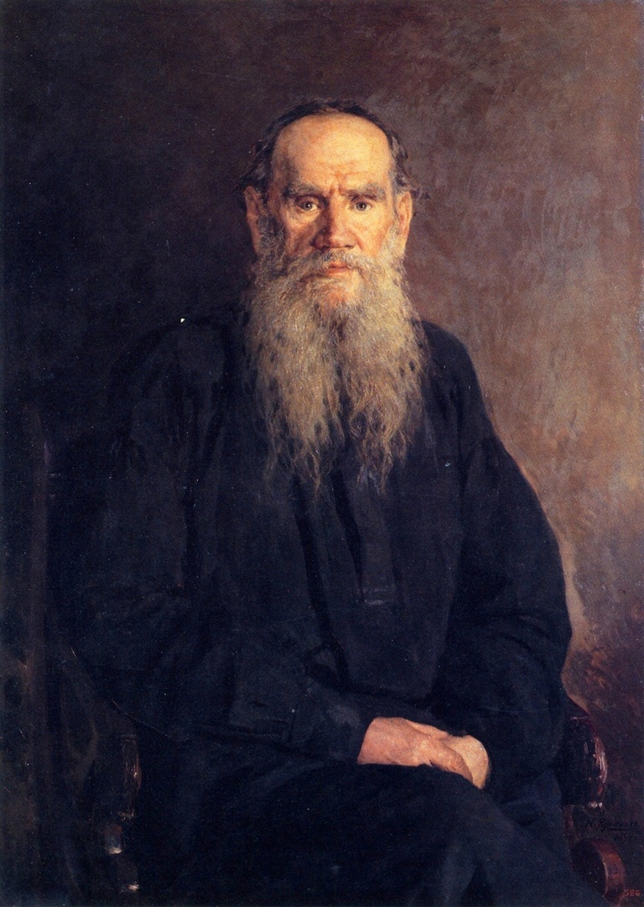
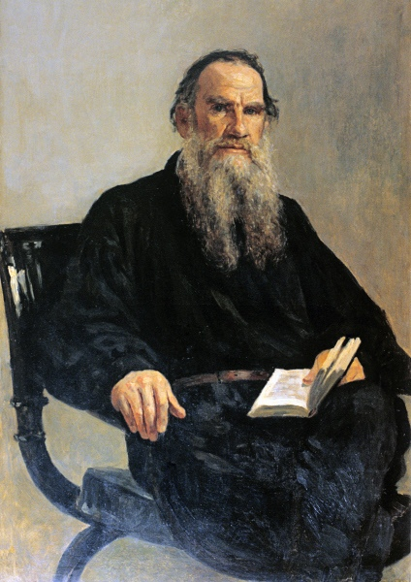
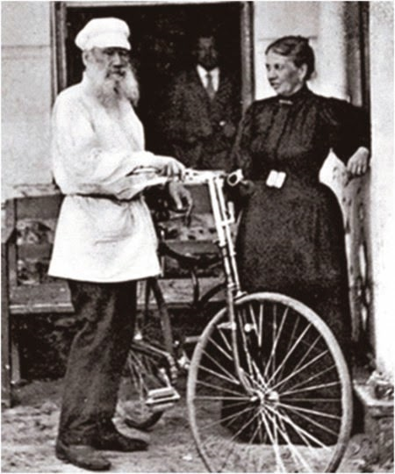
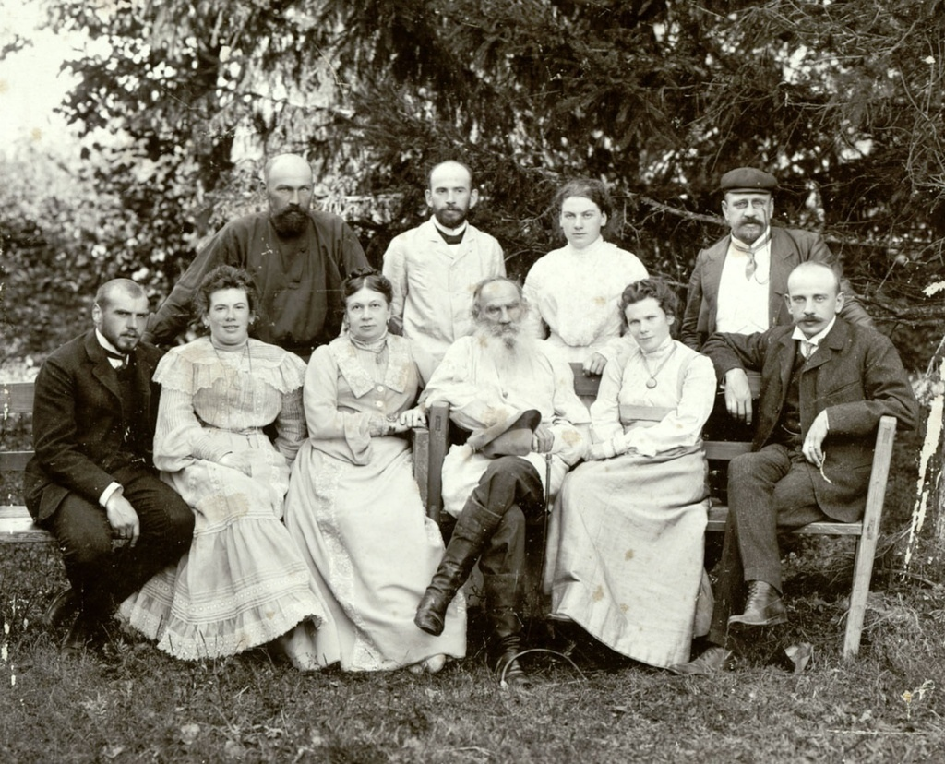
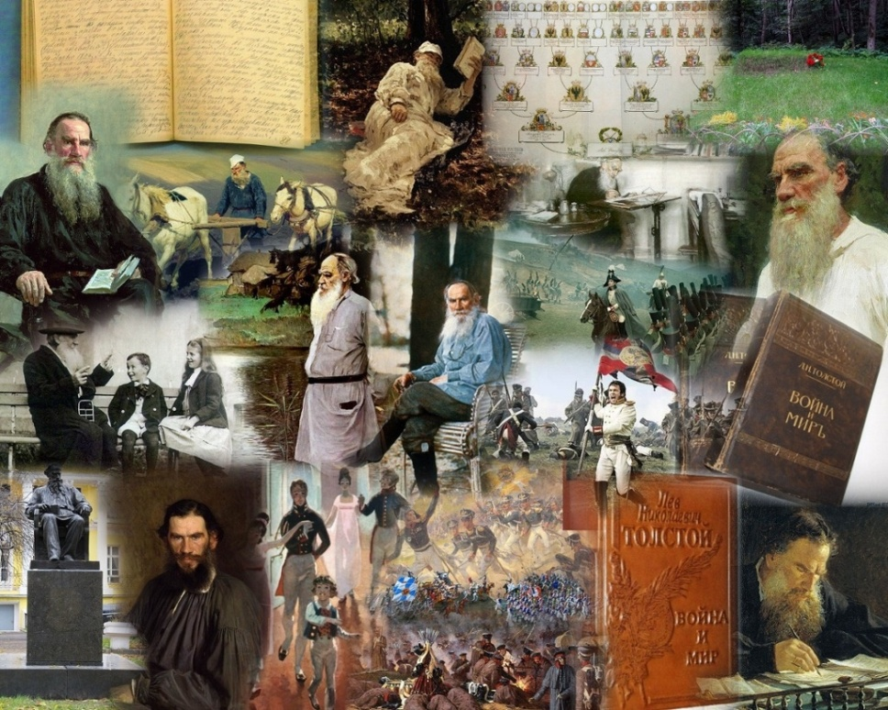
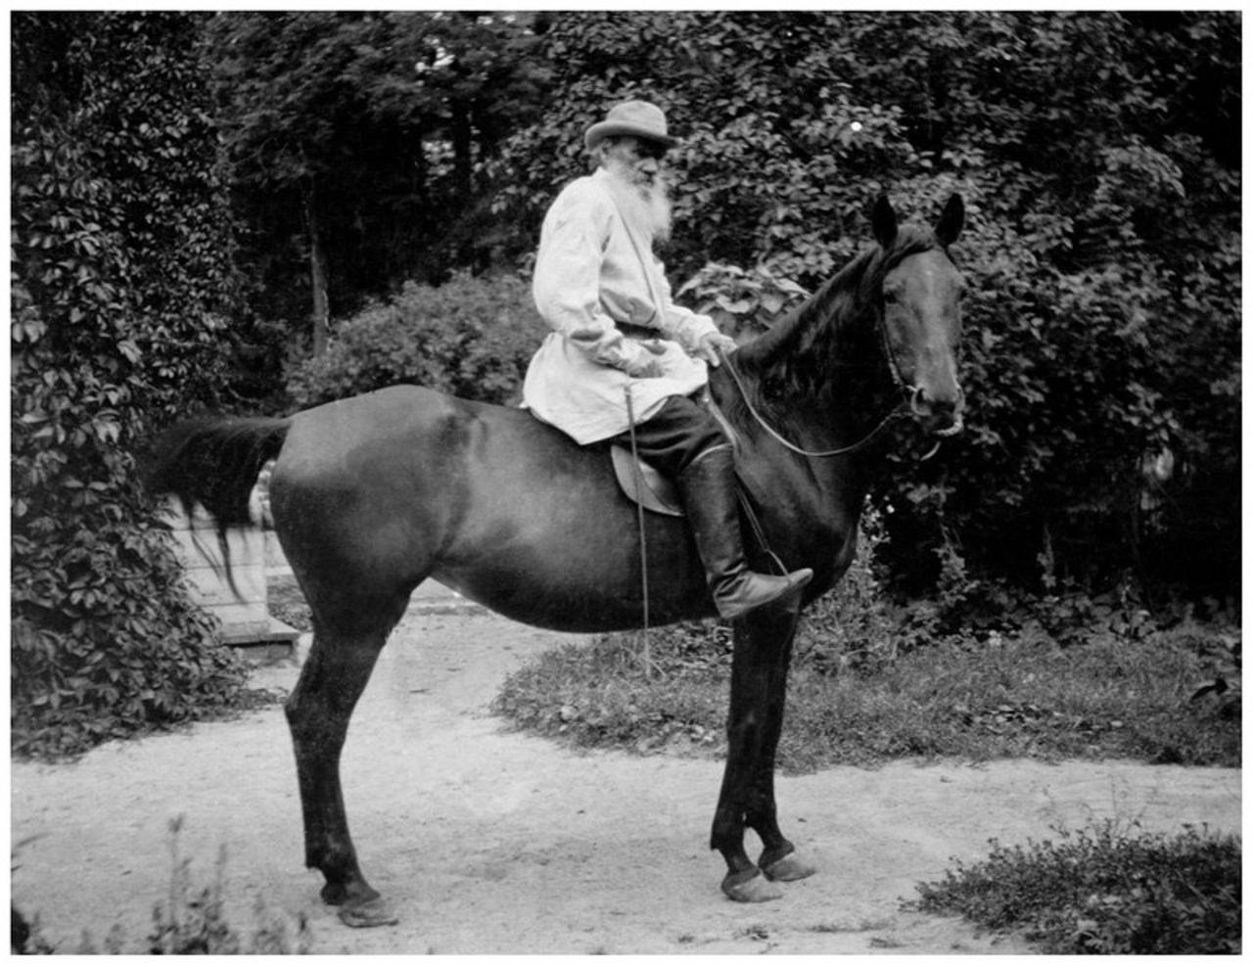

Slide 22
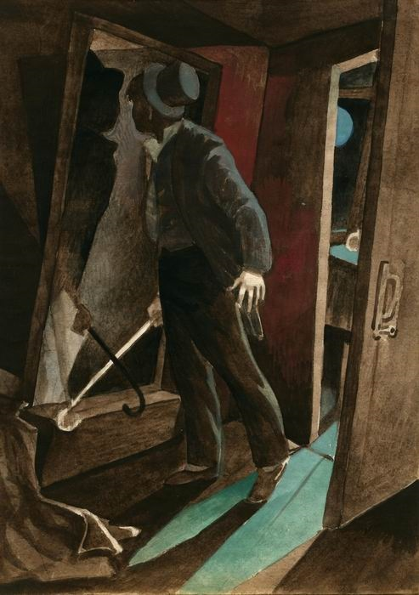
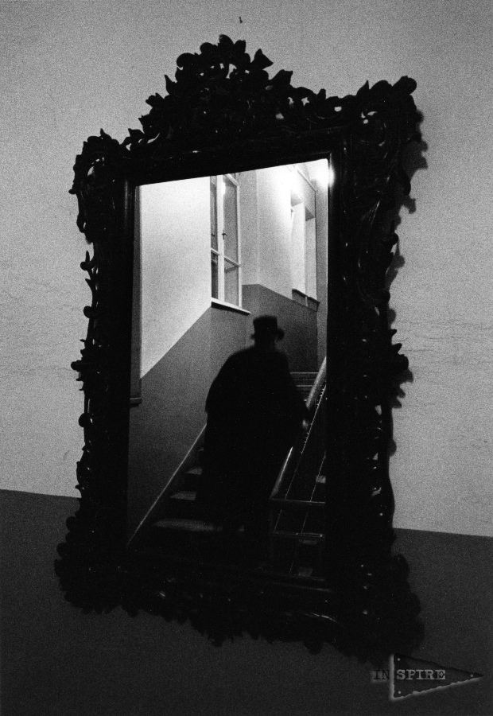

Slide 23
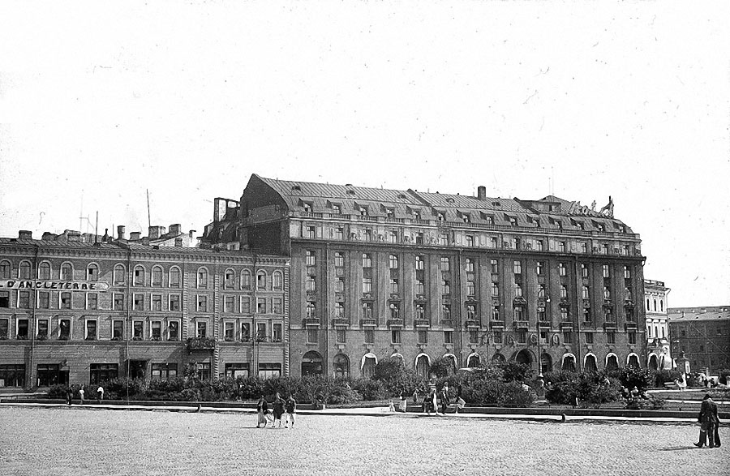
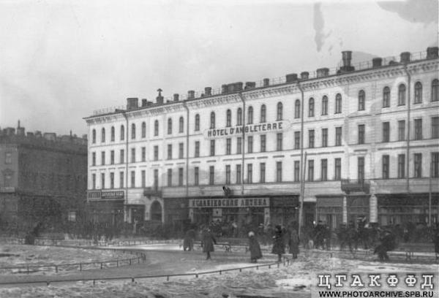
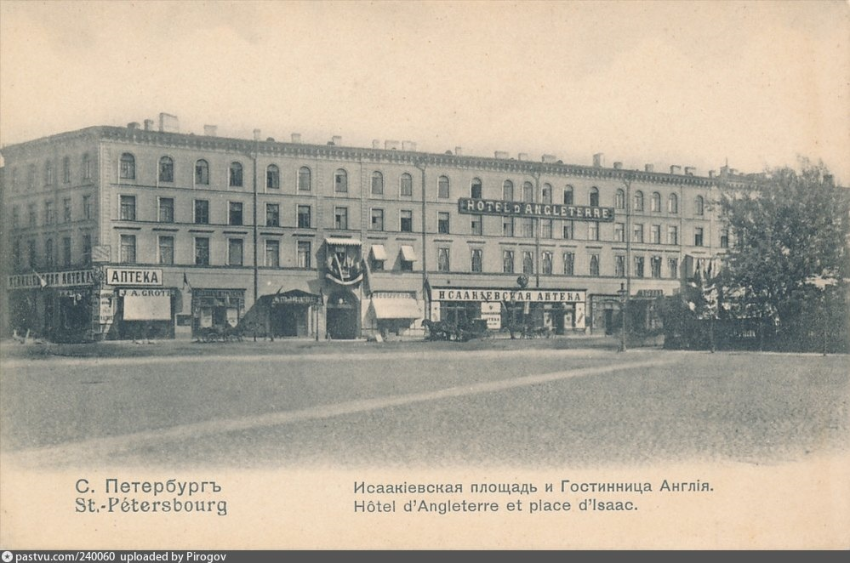
Гостиница “Англетер”

Slide 25
До свиданья, друг мой, без руки, без слова,
Не грусти и не печаль бровей,-
В этой жизни умирать не ново,
Но и жить, конечно, не новей.
СМЕРТЬ ЕСЕНИНА В ГОСТИНИЦЕ “АНГЛЕТЕР”

